Slide 1



TIẾNG VIỆT 1

Slide 2



Khởi động
1
bìm bịp
búp sen
kẹp
kịp

Slide 3
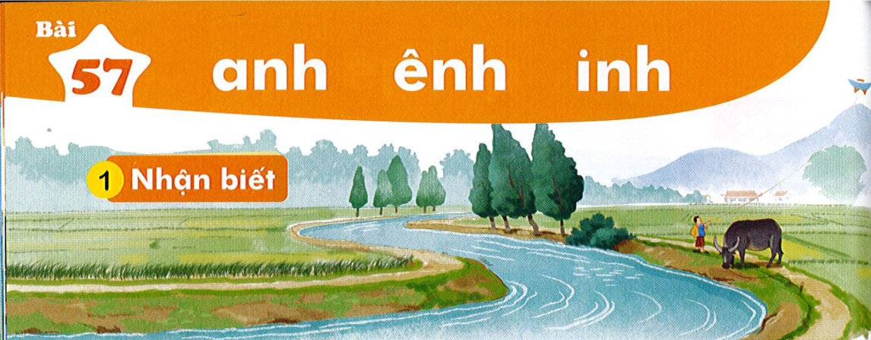

Bài
anh ênh inh
57
Nhận biết
2
Con kênh xinh xinh chảy qua canh đồng.
́

Slide 4
Đọc
3
anh
ênh
inh
c
anh
canh
́

Slide 5
So sánh
a
ê
i
anh
nh
ênh
nh
inh
nh

Slide 6
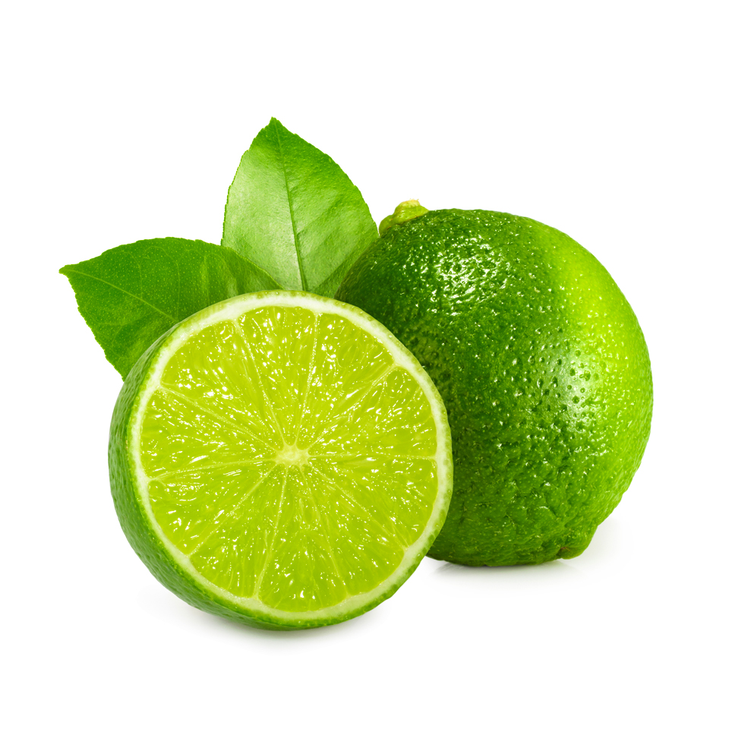
anh
anh
anh
chanh
mảnh
cạnh

Slide 7
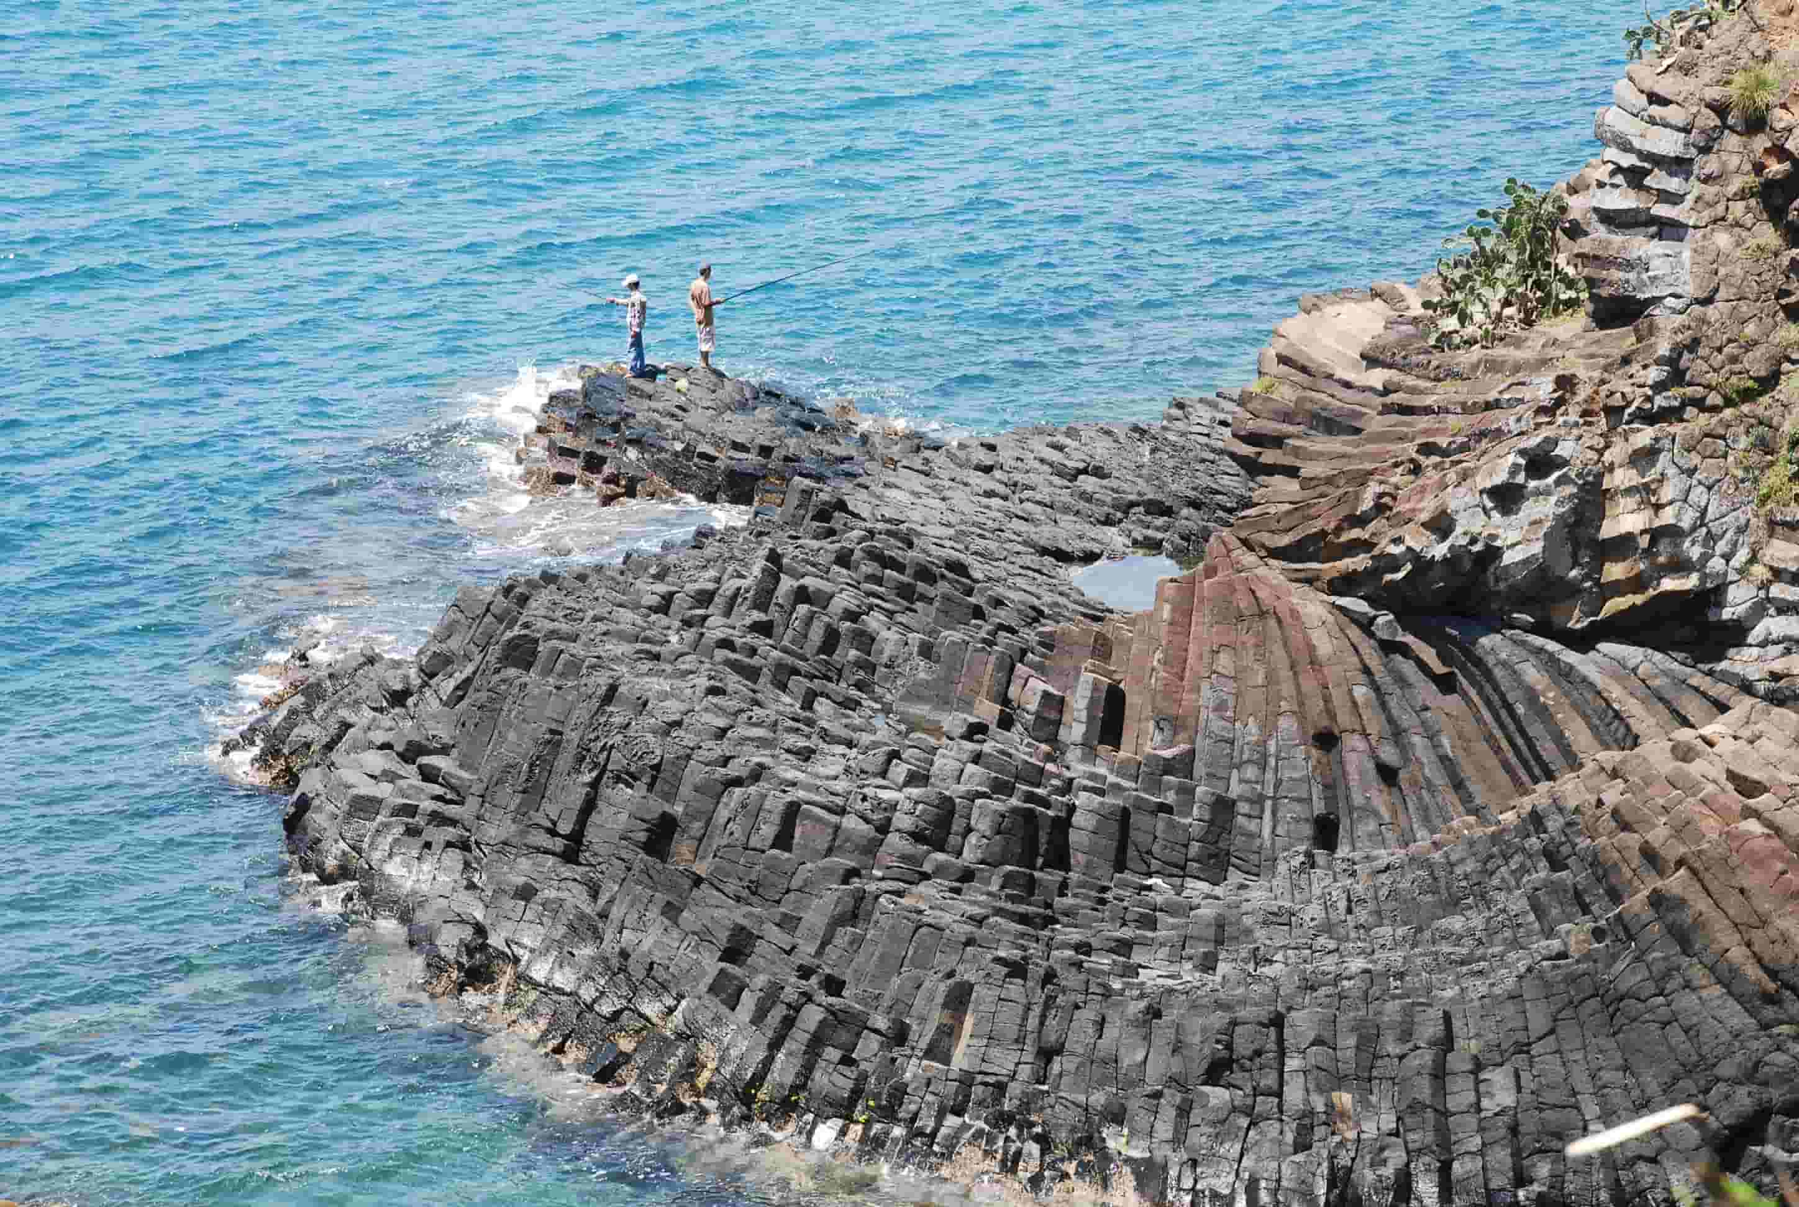
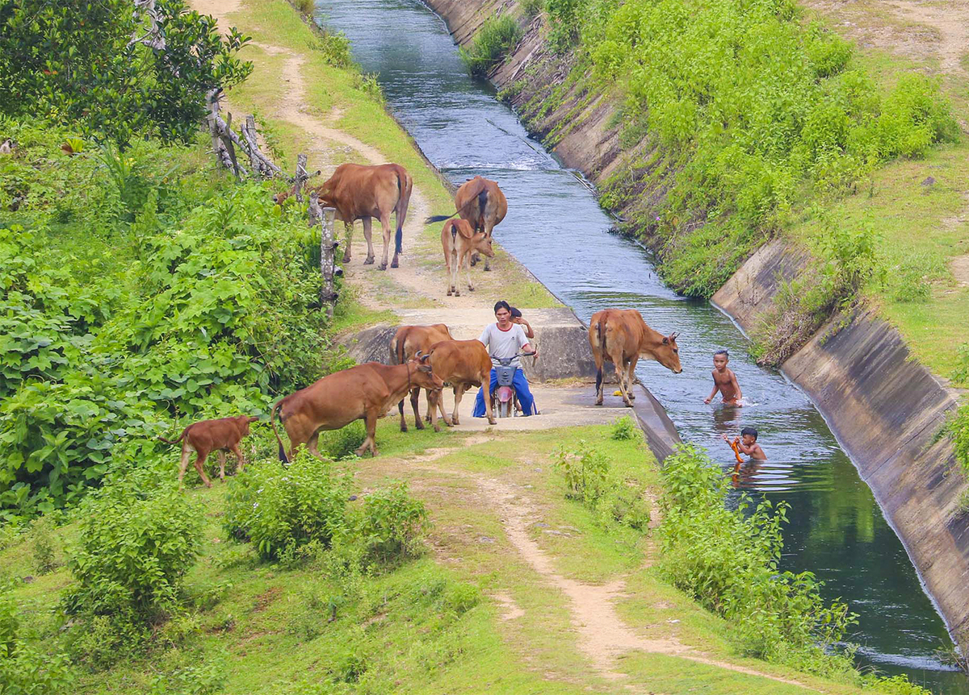
ênh
ênh
ênh
kênh
ghềnh
lệnh

Slide 8
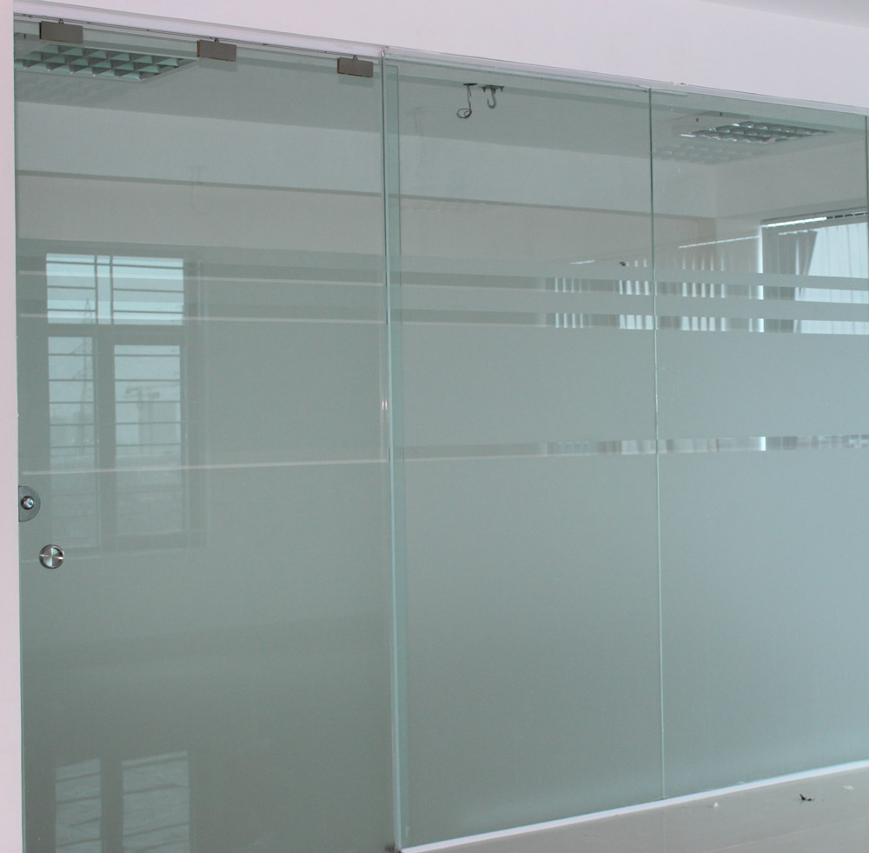
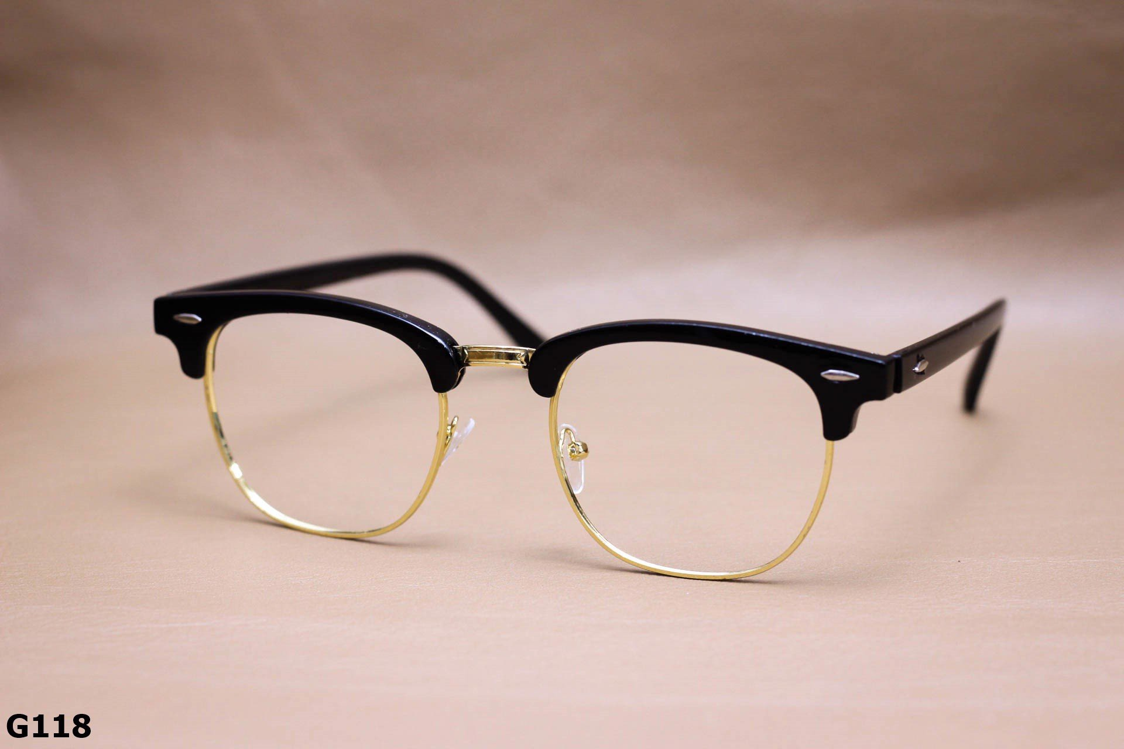

nh
nh
inh
kính
chỉnh
thịnh

Slide 9
anh
anh
anh
chanh
mảnh
cạnh
ênh
ênh
ênh
kênh
ghềnh
lệnh
nh
nh
inh
kính
chỉnh
thịnh

Slide 10
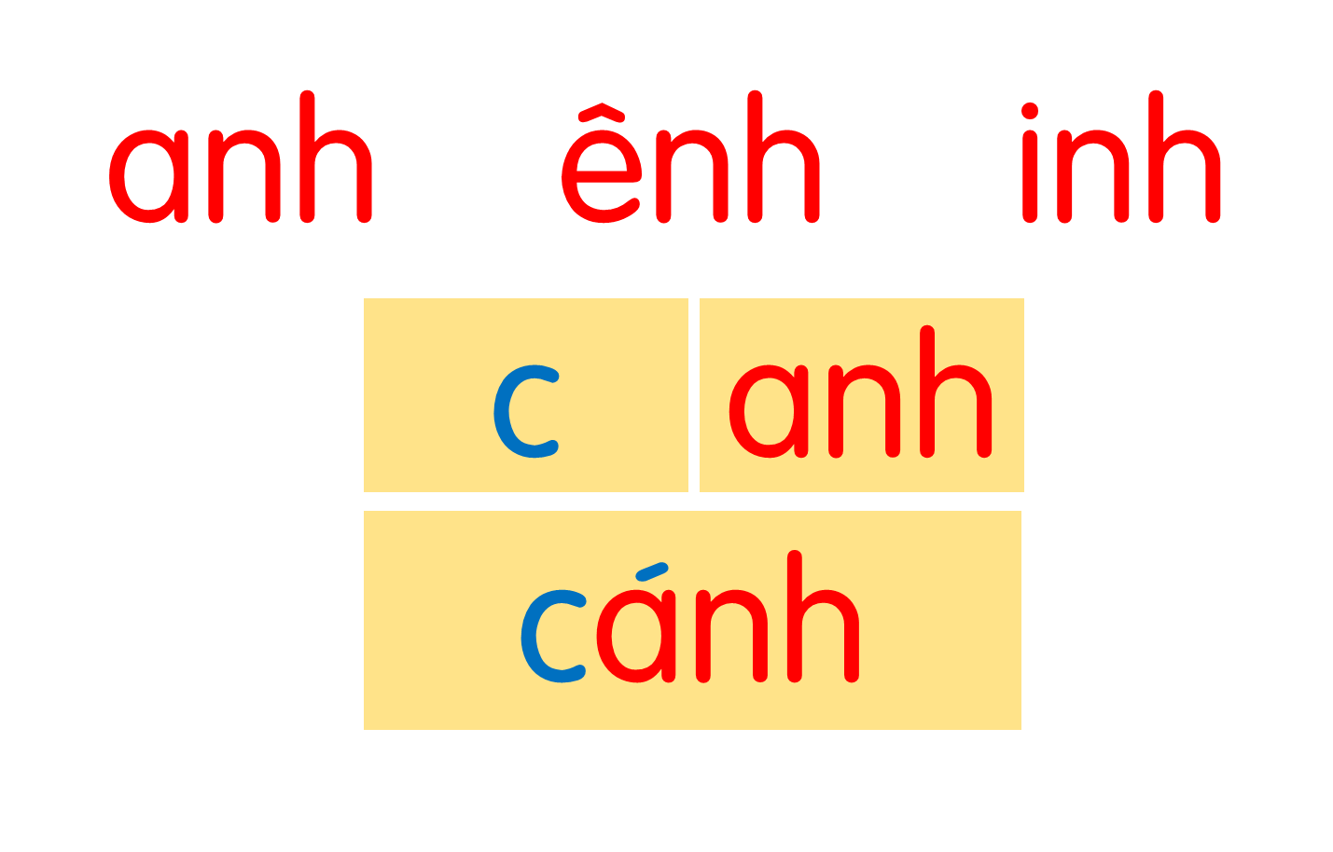
chanh
mảnh
cạnh
kênh
ghềnh
lệnh
kính
chỉnh
thịnh
Notes:
Ôn lại

Slide 11
anh
quả chanh
Notes:
Hay còn gọi là CHIM ĐA ĐA

Slide 12
ênh
bờ kênh

Slide 13

nh
kính râm

Slide 14

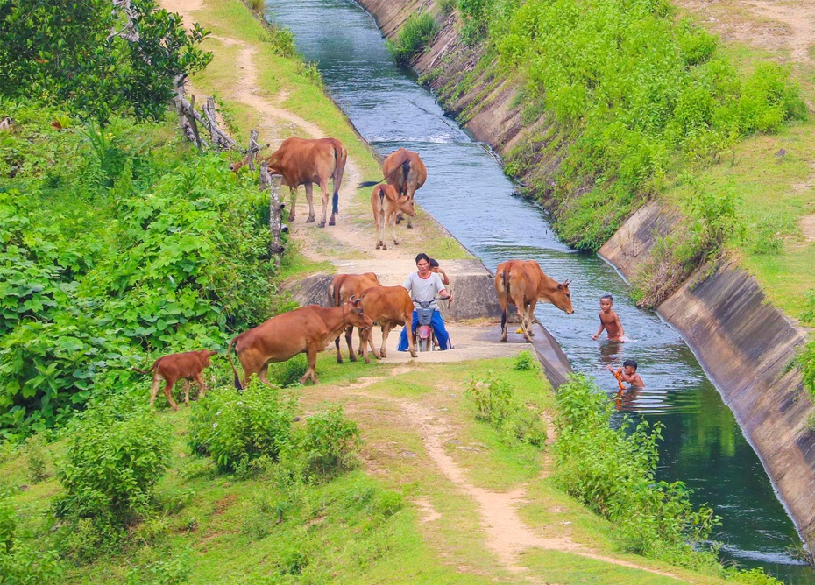

quả chanh
bờ kênh
kính râm

Slide 15
chanh
mảnh
cạnh
kênh
ghềnh
lệnh
kính
chỉnh
thịnh
quả chanh
bờ kênh
kính râm
Notes:
Ôn lại

Slide 16
Hướng dẫn viết bảng
4
anh
anh

Slide 17



Slide 18
ênh
ênh

Slide 19


Slide 20
Łζ
Łζ

Slide 21


Slide 22

chanh

Slide 23
chanh

Slide 24
Γênh

Slide 25
Γênh

Slide 26
kíζ

Slide 27
kíζ

Slide 28
Viết vở
5
anh anh

Slide 29
ênh ênh

Slide 30
Łζ Łζ

Slide 31
εaζ

Slide 32
εaζ

Slide 33
Γłζ

Slide 34
Γłζ

Slide 35
kíζ

Slide 36
kíζ

Slide 37
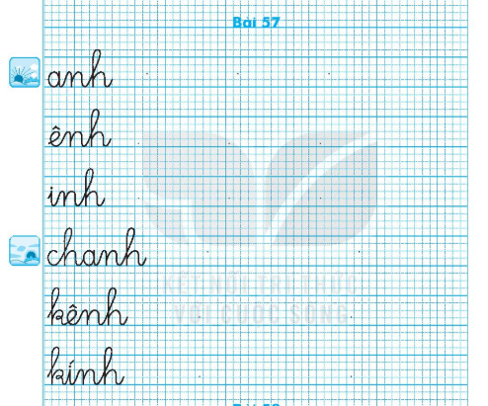

Slide 38
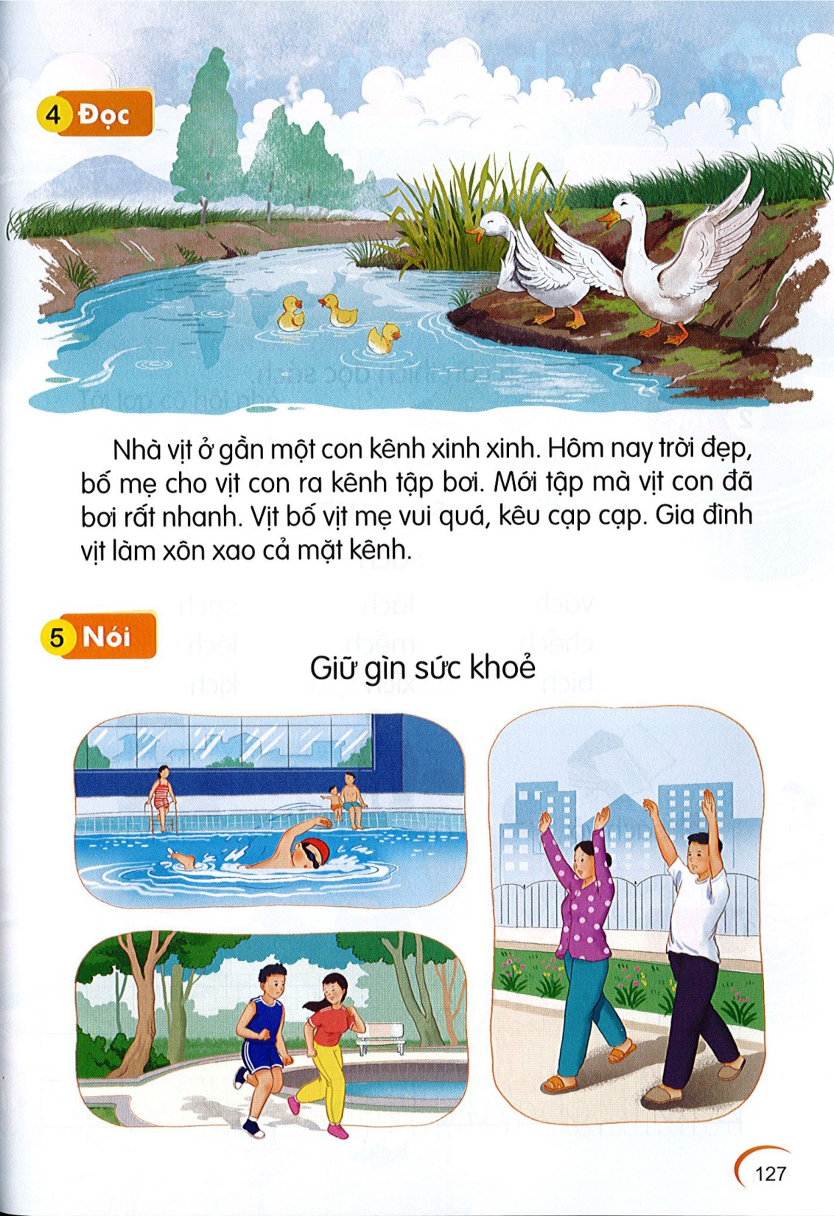
Đọc
6
1
2
Nhà vịt ở gần một con kênh xinh xinh. Hôm nay trời đẹp, bố mẹ cho vịt con ra kênh tập bơi. Mới tập mà vịt con đã bơi rất nhanh. Vịt bố vịt mẹ vui quá, kêu cạp cạp. Gia đình vịt làm xôn xao cả mặt kênh.
3
4
5

Slide 39
kênh
xinh xinh
nhanh
gia đình
Notes:
Luyện luôn từ khó đọc nhé!

Slide 40
Nhà vịt ở gần một con kênh xinh xinh. Hôm nay trời đẹp, bố mẹ cho vịt con ra kênh tập bơi. Mới tập mà vịt con đã bơi rất nhanh. Vịt bố vịt mẹ vui quá, kêu cạp cạp. Gia đình vịt làm xôn xao cả mặt kênh.
Nhà vịt ở đâu?
Bố mẹ cho vịt ra kênh để làm gì?
Những câu nào cho biết gia đình vịt rất vui?

Slide 41
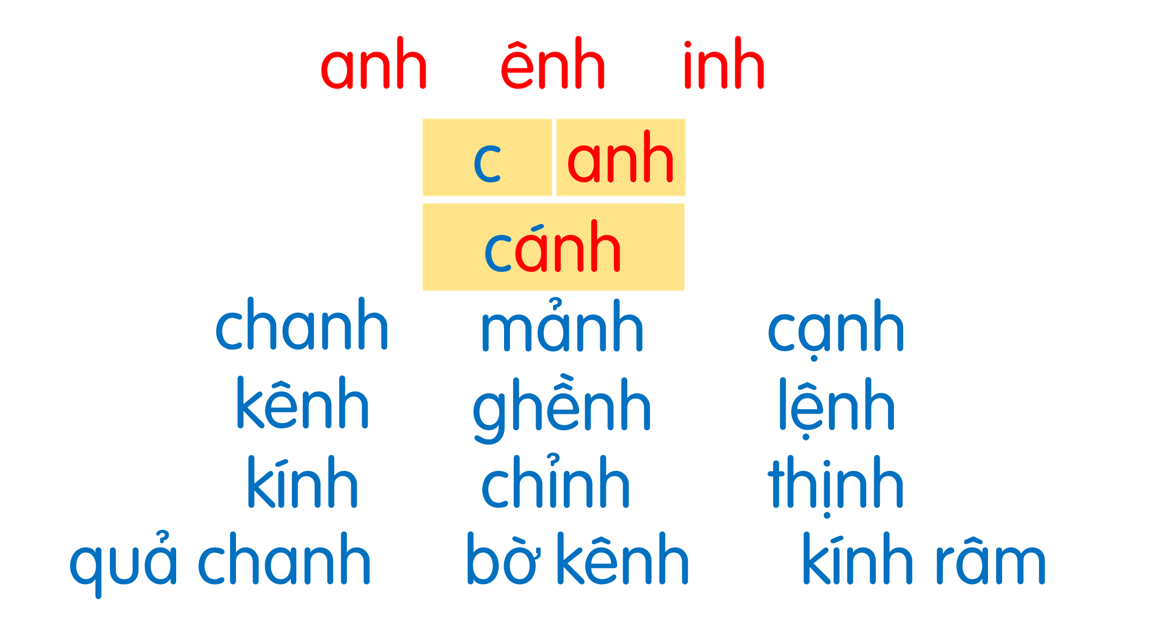
Nhà vịt ở gần một con kênh xinh xinh. Hôm nay trời đẹp, bố mẹ cho vịt con ra kênh tập bơi. Mới tập mà vịt con đã bơi rất nhanh. Vịt bố vịt mẹ vui quá, kêu cạp cạp. Gia đình vịt làm xôn xao cả mặt kênh.

Slide 42
Nói
7
Giữ gìn sức khoẻ

Slide 43



Slide 44
Nhà vịt ở gần một con kênh xinh xinh. Hôm nay trời đẹp, bố mẹ cho vịt con ra kênh tập bơi. Mới tập mà vịt con đã bơi rất nhanh. Vịt bố vịt mẹ vui quá, kêu cạp cạp. Gia đình vịt làm xôn xao cả mặt kênh.

Slide 45

Dặn dò

